Slide 1
IHO S-44 vaatimukset vesiväylien merenmittauksissa
Seppo Mäkinen, Traficom

Slide 2
SOLAS V velvoite merikarttojen tuottamiseen
Suomi on myös ratifioinut kansainvälisen merenkulkujärjestön IMO:n kansainvälisen yleissopimuksen ihmishenkien turvallisuudesta merellä (SOLAS-sopimus luku V).
Sopimusvaltiot ovat sitoutuneet järjestämään turvallisen merenkulun edellyttämän merikartoitustiedon keräämisen, käsittelyn, julkaisemisen ja ajantasaistamisen yhteistyössä muiden valtioiden kanssa sekä mahdollisimman yhdenmukaisesti. Toiminnan yhdenmukaisuuden koordinoinnista ja toimintaan liittyvästä yhteis-työstä sekä tarvittavista määrittelyistä ja standardoinnista vastaa Kansainvälinen hydrografinen järjestö (International Hydrographic Organization, IHO).
Merikartoilla esitettävän tiedon on oltava ajantasaista ja ristiriidatonta. Merikartta on virallinen navigointiväline, joka edellytetään kauppa-aluksilta (IMO SOLAS-sopimus luku V määräys 27).
Sovelletaan vesialueille, joissa kauppa-alusrekisteriin kuuluvat alukset liikkuvat.

Slide 3
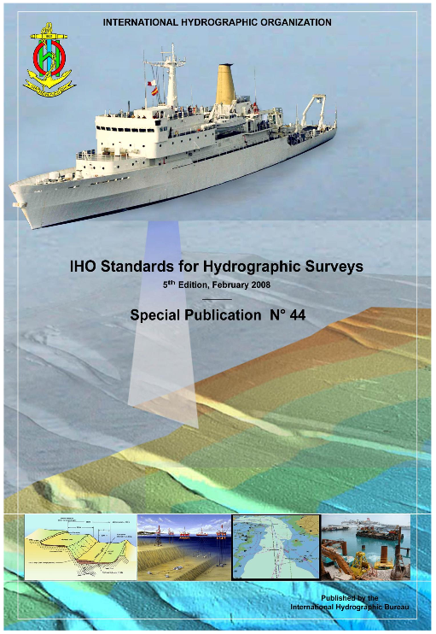
Merenmittausnormi S-44 ed5
Nykyinen S-44 normi ed5 on julkaistu helmikuussa 2008 ja sitä edeltävä ed4 1998. Normissa on muutostarpeita, johtuen teknologian voimakkaasta kehittymisestä.
Kuitenkin S-44 normi on kokonaisuus, ei pelkästään julkaisussa olevat taulukot, jotka auttavat hahmottamaan eri mittausluokkien tarkkuusvaatimuksia ja siten laadukkaiden ja luotettavien syvyystietojen saamisen merikartoille. Normin mukainen työ sisältää myös META-tiedot.
Merikartalla tiedot esitetään Merikartoitusviranomaisen vastuulla.

Slide 4
S-44 ed5 ja FSIS-44 nykyisten normien vaatimuksia
Mittausnormi on kokonaisuus, joka on tarkoitettu ensisijaisesti merikarttojen julkaisemisen tueksi (ohjeistukseksi) IHO:n jäsenvaltioiden merikartotusviranomaisille. Normi on konsensuksen tuloksena syntynyt miniminormi, jota tarkemminkin voi työn suorittaa kauppamerenkulun turvallisuuden varmistamiseksi. Normissa ilmoitetaan kullekin tarkkuusluokalle (order):
Mittausepävarmuusvaatimus
Mittauksen kattavuusvaatimus sekä kohteiden havaitseminen
Tyypillisesti normissa käytetään pienimmän neliösumman mukaista tarkastelua.
Jotta nämä toteutuvat edellytetään mittaustoiminnassa:
Jäljitettävyyttä (laitteistokalibroinnit, testaukset, testikappaleiden säännöllinen mittaus);
Ympäristöolosuhteiden riittävää seurantaa ja tiedon tallentamista (mm. äänennopeus vedessä, vedenkorkeus, allokko ja veden liike);
Ylimääräisiä havaintoja (tilastomatematiikka: esim. 2σ / 3σ, 95% varmuusväli / 99% varmuusväli);
Virhebudjetin arviointia etukäteen (apriori) ja tarkastelua jälkikäteen (aposteriori);
Mittauslaitteiden ja laitteiston seurantaa;
Mittauslaitteissa toiminnan määrittelyä (mm. GNSS, MBES)
Huomioitavaa
Traficom edellyttää kaikissa väylämerenmittauksissa vähintään Special Order-tarkkuusluokkaa;

Slide 5
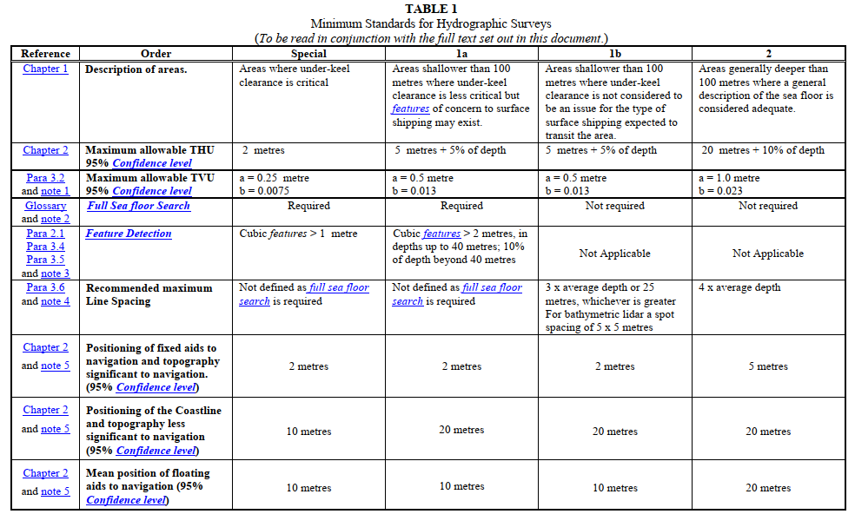
S-44 ed5 nykyisen normin vaatimuksia

Slide 6
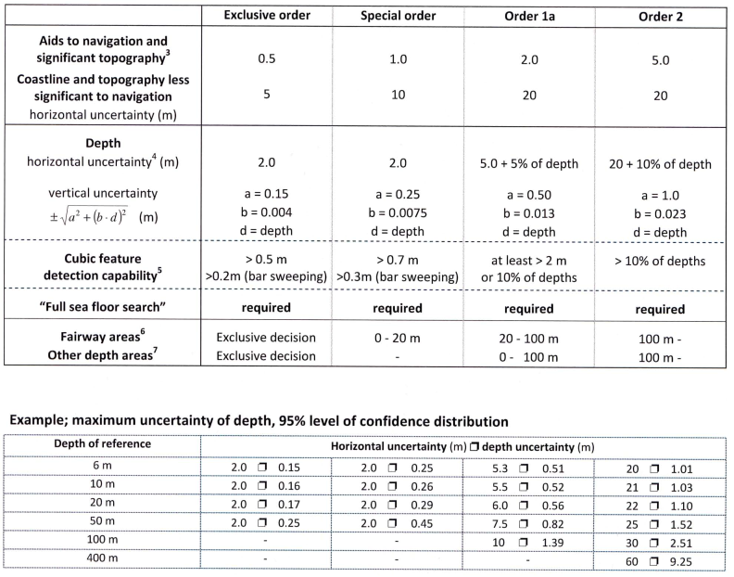
FSIS-44 nykyisen normin vaatimuksia
FSIS-44 on Ruotsin ja Suomen kansallinen realisaatio IHO:n S-44 ed5 mittausnormista (joulukuu 2010).
FSIS-44 mittausnormissa on esitetty myös tiukempi mittausluokka Exclusive Order, joka yhdessä Special Order mittausluokan kanssa on käytettävissä väylämerenmittauksiin.

Slide 7
S-44 ed5 & FSIS-44 nykyisten normien vaatimuksia
Laatuvaatimus (Traficom tilaajana edellyttää, tilauksen teknisissä vaatimuksissa) mm. havainnoista:
kaikki systemaattiset virheet ja vaikutukset tulee havainnoida ohjelmistolla;
kaikki syvyyshavainnoista poikkeavat havainnot (outlier) tulee merkitä;
Kaikki havannot, jotka sijoittuvat virhebudjetin ulkopuolelle (mutta saattavat sijaita valitun mittausluokan toleranssin sisällä) tulee käsitellä epäilyttävinä ja tarkasteltavina havaintoina (satunnaisvirheet);
Kaikki havaitut systemaattiset virheet ja vaikutukset tulee havainnoida ja merkitä;
Datan laatua tulee valvoa koko mittausprosessin ajan;
IHO S-44 & FSIS-44
Order limits
Stated error budget based on equipment

Slide 8
Miten saavuttaa S-44 ja FSIS-44 merenmittausnormien vaatimukset
Perusteet tiedossa ja hallussa:
Laitteistot ja niiden käyttö sekä käyttäytyminen tunnetaan;
Laitteet ja laitteisto kokonaisuutena testataan ennen työn aloittamista: sekä paikallaan, että testikappaleella;
Ammattikäyttöinen aluskalusto ja sen soveltuvuus työhön;
Henkilöstö on koulutettua, tuntee normit, laitteistot ja sovellukset – tuntee työn vaatimukset;
Kenttämerenmittaustyön aikainen seuranta ja laadun valvonta
Aineiston keruu sovellukset tukevat työn aikaista laadun valvontaa;
Tarkastellaan peittävyyttä jatkuvasti;
Palvelun tuottaja laatii omat työmenetelmänsä ja sen mukaiset tarkastuslistat;

Slide 9
Miten saavuttaa S-44 ja FSIS-44 merenmittausnormien vaatimukset
Aineiston käsittely ja toimitettavat tiedot
Aineisto käsitellään ohjeistuksen mukaisesti ja saatetaan vaadittuun formaattiin sekä kansiorakenteeseen;
Aineisto ja META-tiedot ovat täysin jäljitettävissä
TRAFICOMILLA tilaajana on kunkin alueen ja mittausluokan tilaustarpeeseen olemassa tekniset vaatimukset ja määrittelyt aineistojen tiedoille ja laadulle. Vaatimukset ovat julkisia ja saatavilla pyynnöstä: merenmittaus@traficom.fi.
Merikartoitusviranomainen pystyy arvioimaan toimitettujen tietojen laadun, mikä välittyy merikarttatuotteiden loppukäyttäjälle, merenkulkijalle;

Slide 10
Esimerkki tietoa tiedosta (METAdata) merenmittaustyössä
Operointikäsikirja sisältää mm.
Kuvaus tehtävästä ja alueesta:
Karttaotteet;
Koordinaatisto ja mahdolliset muunnokset;
Vedenkorkeus vertaustaso ja tiedot;
Henkilöstö;
Alus ja mittauslaitteistot:
Aluksen sisäinen koordinaatisto, liikkeet;
Mittauslaitteiden kalibroinnit, testaukset ja kokonaisuuden testaus;
Kenttämerenmittaus työprosessi ja työn aikainen laadunvalvonta;
Aineiston käsittely työprosessi ja työn aikainen laadunvalvonta;
Työn aikaiset pöytäkirjat ja raportointi;
Aineistoluovutus ja laaturaportit;
Laadunvarmistus sisältää mm.
Toimintamenettelyt;
Mittauslaitteistojen soveltuvuus vaatimuksiin ja kalibroinnit;
Mitattu aineisto, kaikki havainnot, luokittelu:
Keilan avauskulmien rajoitukset;
Epäilyttävien havaintojen tarkastelu;
Hylätyt havainnot merkitään;
Todellisten havaintojen hylkäys kielletty;
Systemaattisten virheiden minimointi;
Peittävyystarkastelu, ristikkäislinjojen tarkastelu;
Aineistokokonaisuudet, raakadata (alkuperäishavainnot), kansiorakenne;
LAATU JA JÄLJITETTÄVYYS;

Slide 11
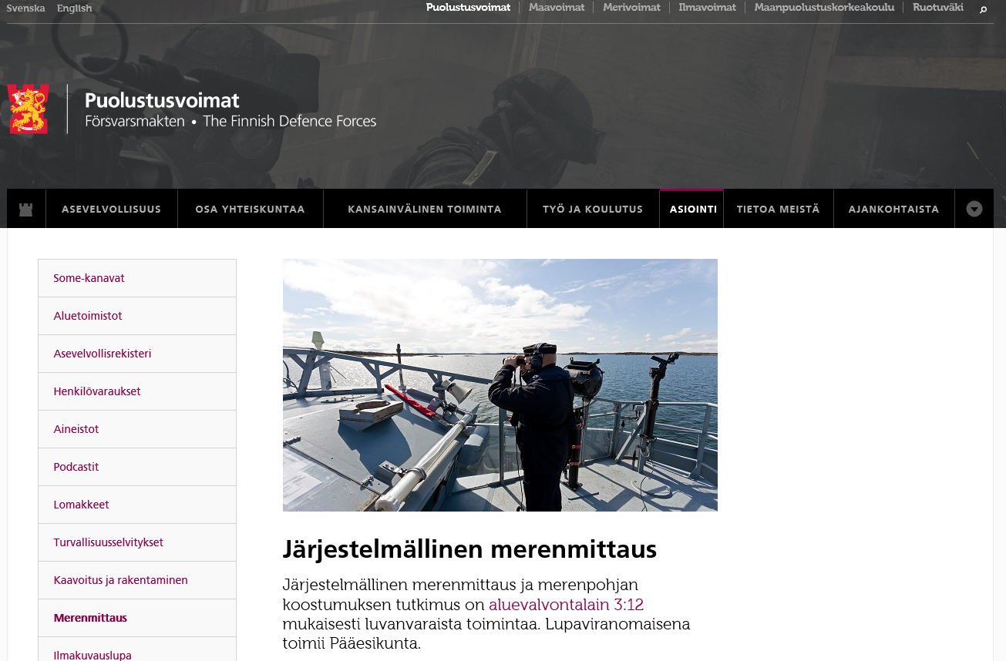
Merenmittaus on merellä aluevesillä luvanvaraista toimintaa
https://puolustusvoimat.fi/merenmittaus1
Aluevalvontalain mukaisesti
toimivaltainen viranomainen
on Pääesikunta
Nettisivulla on linkit ajantasaisiin asiakirjoihin.

Slide 12
Kiitos !
Seppo.makinen@traficom.fi
www.traficom.fi
@TraficomFinland

